Slide 1

Маннык тыллары дьон кэпсэтиитигэр истибиккит дуо?
Кривошапкина Валентина Семеновна
ГБПОУ «ХОК»
им.Н.Е. Мординова-Амма Аччыгыйа
Ууну омурпут,
Тумсун дулҕаҕа соттор,
Бытыгын быһа үктүөр диэри.
Бу сомоҕо домохтор (фразеологизмы)

Slide 2

Бүгүҥҥү тиэмэ:
Сомоҕо домох
Уруок сыала-соруга:
Сомо5о домох өйдөбүлүн үөрэтии,
Саҥарар саҥаҕа туттуу,
Этии толкуйдааһын, тэҥнээн көрүү, түмүк оҥоруу.

Slide 3
Сомоҕо домох диэн тугуй?
Өйдөбүлү уус-ураннык хоһуйар икки эбэтэр хас да тыл холбуу суолталаммыт ситимэ сомоҕо домох дэнэр.
Холобур,
Атахха биллэр – куот
Ууну омурпут курдук – саҥарбат
Бытыгын быһа үктүөр диэри – кырдьыар диэри

Slide 4
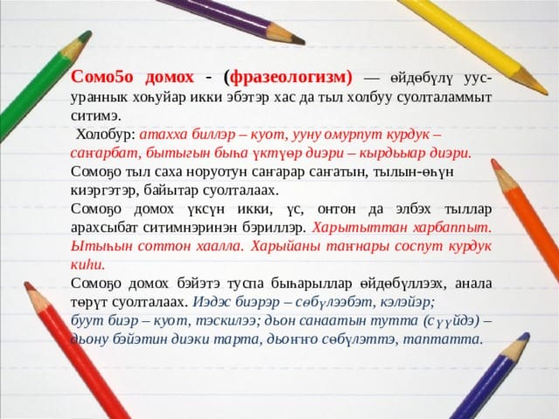

Slide 5
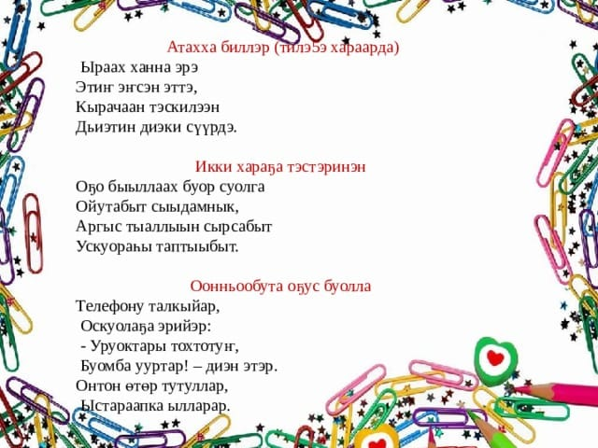

Slide 6
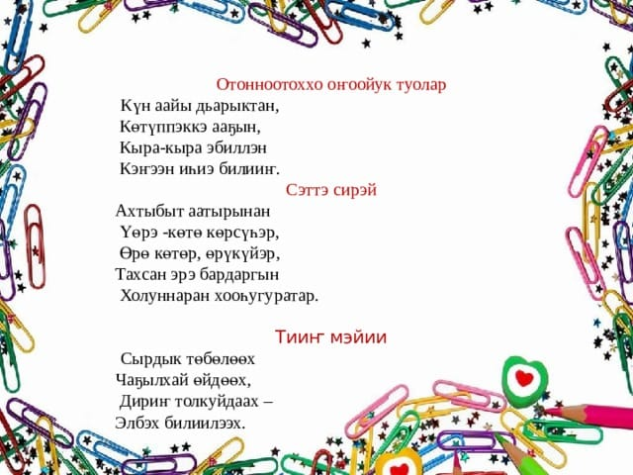

Slide 7
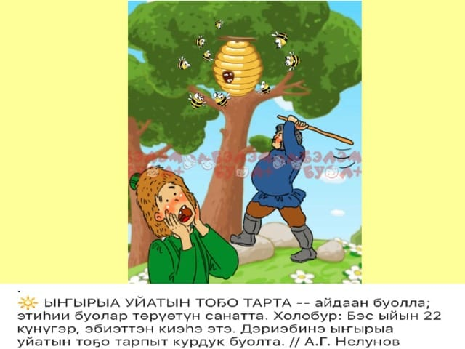

Slide 8


Slide 9
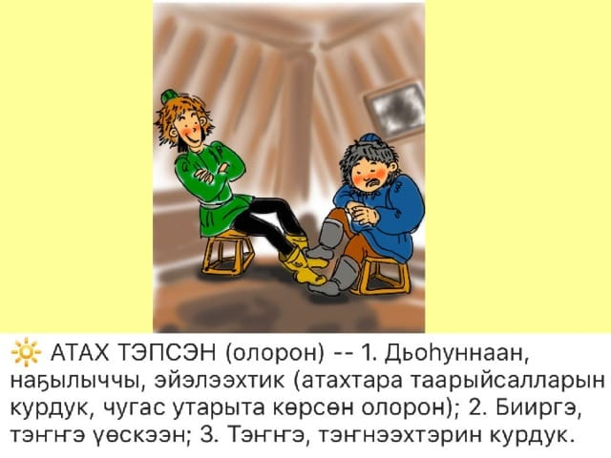

Slide 10


Slide 11


Slide 12
Сомоҕо домох | Суолтата
Эр бэрдэ | Үчүгэй уол
Ытыс таһынар хараҥа | Хабыс-хараҥа
Уйатыгар уу киирбит | Ыксаабыт, ыгылыйбыт
Тимири ыллатар, маһы хаамтарар | Уус киһи
Хаан тамайар | Аймаҕыргыыр, уруургуур
Көрүөх бэтэрээ өттүгэр | Түргэнник
Аҕатын (эһэтин, уо. д. а.) туйаҕын хатарбыт | Аҕатын курдук биир идэнэн (дьыаланан) дьарыктанар; удьуорун утумнаабыт
Ыт атах | Быhый киhи
Устар ууну сомоҕолуур | Уустаан-ураннаан саҥарар киһи
Көрдөр хараҕын дьүккэтэ, көтүрдэр тииһин | Саамай харыстыыра, таптыыра
Сыыла сылдьан сыарҕа быатын быhар (кэрбиир) | Көрүҥүнэн үчүгэй, иhигэр дьиикэй киhи
Суохтаан аҥаара хаалбыт | Наһаа ырбыт, дьүдэйбит

Slide 13
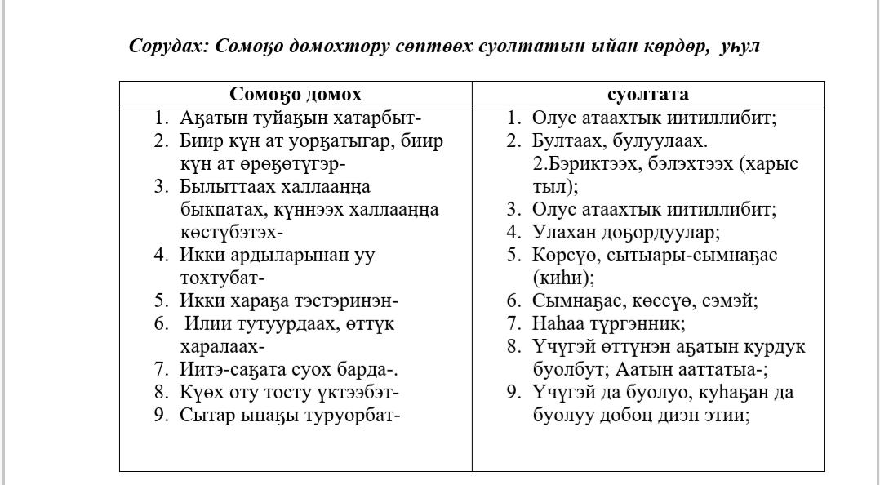

Slide 14
Саха тылын сомоҕо тылларын түмэн көрдөххө, ис хоһоонноро сүнньүнэн киһиэхэ эрэ сыһыаннааҕа көстөр, атын эйгэ туһунан тыл букатын аҕыйах. Оҕурдук сомоҕо тыллары ис хоһооннорунан наардаан манык бөлөхтөрү булуохха сөп:
1) киһи майгытын туһунан: киэҥ көҕүстээх, күөх оту тосту үктээбэт, кэтэҕин быалаах, мас тосторунан (майгылаах), муора тобугунан уо.д.а.;
2) киһи туох эмэ быстах айылгытын, идэтин туһунан: айахтааҕы атыппат, аһаҕас айахтаах, бөрө эмэһэтэ (киһи), кус сүрэх уо.д.а.;
3) киһини киһи быһыытынан сыаналааһыҥҥа сыһыаннаах тыллар: айах адаҕата, буоһах бохсуута, аҥар да атаҕар тиийбэт, биллэр күөл балыга уо.д.а.;
4) саат-суут туһунан: буор сирэй, сир-буор сирэйдээ, сирэйин саатырт, сирэйин тириитэ халыҥаабыт, сирэйэ кытарда, күөрт ыт күлүүтэ уо.д.а.;
5) киһи суобаһыгар сыһыаннаах тыллар: антах-бэттэх сирэй буол, илин-кэлин сирэй буол, отуойкаҕа (холуоһаҕар) олорт, сэттэ сирэй буол уо.д.а.;
6) ымсыы, харам быһыы, иҥсэ туһунан: аһаах мастан астаан аһаа, аттаахтан кымньыытын, сатыыттан тайаҕын, буор айах уо.д.а.;

Slide 15
7) дьон ыккардыгар сыһыан туһунан: атырдьах маһыныы араҕыс, баскар ытыар, биир күрдьүккэ ииктээ (кимниин эмэ), харах аалыта буол уо.д.а.;
8) киһи санаатын, уйулҕатын уларыйыытыгар сыһыаннаах тыллар: абааһыгынан тыын, айаҕар ас киирбэт (буолар), атаҕа сири билбэт буолар уо.д.а.;
9) абааһы көрүү, таптал туһунан: дууһатын (кутун) туттарбыт, (кимтэн эмэ) күнэ тахсар, (туох эмэ туһугар) муннукка ытаабыт киһи уо.д.а.;
10) баһылааһын, баһыйсыы туһунан: атах тэпсэн олорон, ат гынан миин, оҕус гынан көлүн, илиигэр ыл, уодьуганын тарт, эрдэҕин үрдүгэр эргитэр уо.д.а.;
11) буруй-сэмэ иэстэбилэ, атаҕастабыла: баһын батар, баһыҥ барыа, ийэтин-аҕатын ырыатын ыллат, иэнин хастаа сирэйин саралаа уо.д.а.;
12) кыһалҕаҕа, иэдээҥҥэ, быһылааҥҥа ылларыы: атах анныттан алдьархай барар, сир баҕана үүтэ, кэлэр сир кэлии үүтэ (буолла) уо.д.а.;
13) киһи кыһалҕатын толонуута: айаҕын бүөлээ, айахта тарҕат, айаххын иитин, атах тардыһар, быаргын мэнэри, түөскэр силлэн, хайыҥна охсун уо.д.а.;
14) киһи кыаҕын, балаһыанньатын туһунан: баһа байҕал, кутуруга куйаар (туохха эмэ), илиитэ-атаҕа суох буолар, моонньо суон, сир өппөт (киһи) уо.д.а.;

Slide 16
15) киһи этинэн-хаанынан эрэйин туһунан: ала кулуну төрөппүт аҥара буолбут (хаалбыт), аҥара буолбут (хаалбыт), атаҕым тириитэ баранна уо.д.а.;
16) эстии-быстыы, дьадайыы туһунан: илбиркэй эҥэрдээ (туохтан эмэ), илиигин сотун, кылгас соннон уо.д.а.;
17) киһи тус эппиэтин туһунан: баскынан тур, атаххынан тур, киһи буол, кии буол, сиһиҥ да моонньуҥ уо.д.а.;
18) киһи киһиэхэ сабыдыалын туһунан: кутуруккар сөрөө, кутурук маһа буол, аҕатын туйаҕын хатарбыт, хамыйахтан сыстыбыт уо.д.а;
19) киһи хайааһынын ис номоҕунан көрөн этии: айаҕын абатын, айахха киирбиччэ (саҥар), аллараа сыҥаах буол, аһаабыт иһиккэр холун, атах балай (бар), атахха биллэр уо.д.а.;
20) киһи хайааһынын тас быһыытынан көрөн этии: ааннарын саппат (буол), аат харата, айаҕа хам буолбат, айаҕа хараарар, буута быстарынан уо.д.а.;
21) киһини, дьону үрдүттэн ыйан этии: босхо бастаах, иннинэн сирэйдээх, инчэҕэй эттээх уо.д.а.;
22) киһи киһи буолуутун, олоҕун туһунан: аҕа баһын тосту олор, борбуйгун көтөх, буруобут сабыллар, буруота сүтэр, буруота таһаар уо.д.а.;
23) киһи өлүүтүн туһунан: анараа дойдуга бар (аттан), атаххын тэҥнээ, баһа хаппыт, буору уоп, былаҕайга былдьат, уһун уугун утуй уо.д.а.;
24) киһи хайааһынын күүһүн этии: ааккын билбэт буола (бай), ат тарпат (айыыта), буор уйбат ( буруйа,) баскыттан атаххар диэри (баһыыба) уо.д.а.

